Slide 1
“DISEÑO Y CONSTRUCCIÓN DE UNA LEVA ELECTRÓNICA
DE MOVIMIENTOS REPROGRAMABLES PARA EL LABORATORIO
DE MECANISMOS Y VIBRACIONES DEL DECEM DE LA
UNIVERSIDAD DE FUERZAS ARMADAS - ESPE”
Elaborado por:
Javier Alejandro Céspedes Sotomayor
Diego Xavier Hidalgo Carvajal
Septiembre - 2014

Slide 2
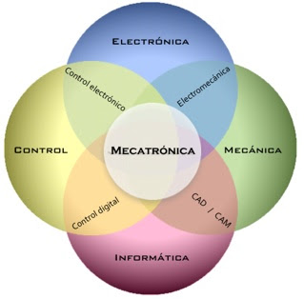
Contenido
Introducción
Fundamentos Teóricos
Diseño Mecatrónico
Diseño Mecánico
Diseño Eléctrico – Electrónico
Instrumentos de Medición
Componentes del Sistema de Control
Diseño del Control y HMI
Implementación
Programación del Sistema de Control
Pruebas y Resultados
Análisis Económico y Financiero
Conclusiones y Recomendaciones

Slide 3
Introducción

Slide 4
Antecedentes
En el laboratorio de Mecanismos y Vibraciones se encuentran módulos de funcionamiento puramente mecánico.
En el laboratorio se encuentra un módulo de levas mecánicas, pero no tiene un sistema de adquisición de datos.
La leva electrónica o leva reprogramable permite configurar por medio de software los movimientos del seguidor.

Slide 5
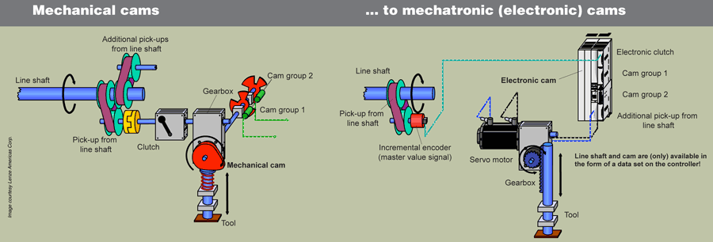
Definición del Problema
Tradicionalmente, las levas han sido fundamentales en la generación de movimientos automatizados.
Entre sus principales limitaciones se encuentra la dificultad de adaptar los movimientos de su seguidor.
Generar un sistema mecatrónico que permita generar movimientos que generaría una leva mecánica plana en si seguidor, con la capacidad de variar sus movimientos en función de una necesidad.

Slide 6
Justificación
Las levas son elementos que desempeñan funciones importantes en máquinas como imprentas, talladoras de engranajes, árbol de levas en un motor, embotelladoras, entre otros.
El propósito de estudiar la cinemática de la leva es comparar el funcionamiento de una leva reprogramable con una leva tradicional.
La reconfiguración permite ahorrar costos a nivel industrial.
La finalidad es proporcionar al laboratorio de Mecanismos y Vibraciones un módulo didáctico que muestre las curvas de posición y velocidad de forma interactiva.

Slide 7
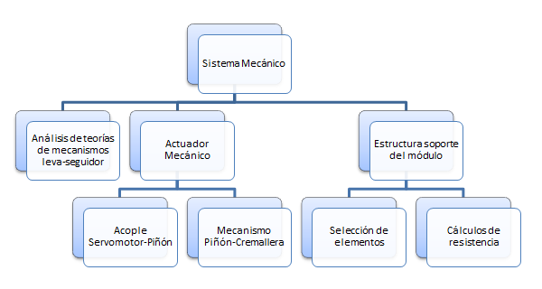
Alcance

Slide 8
Alcance

Slide 9
Alcance - Software
SOLIDWORKS
PROTEUS (ISIS Y ARES)
MATLAB – COMPLEMENTO GUI
ROBOTIS

Slide 10
Objetivo General
Diseñar y construir una leva electrónica de movimientos reprogramables para el laboratorio de mecanismos y vibraciones del DECEM de la universidad de Fuerzas Armadas - ESPE.

Slide 11
Objetivos Específicos
Diseñar, dimensionar y seleccionar todos los componentes mecánicos, electrónicos y de instrumentación que formarán parte del módulo de laboratorio, de tal forma que tenga una duración prolongada, mostrando de forma didáctica la sinergia de las diversas áreas que involucra la ingeniería Mecatrónica.
Comprobar que mediante un diseño mecatrónico se puede generar un módulo de leva electrónica muy versátil con la capacidad de cumplir las funciones de cualquier leva plana ordinaria y de adaptarse a cualquier necesidad de un usuario.
Seleccionar un modo adecuado de transmisión de datos entre los controladores electrónicos del módulo y la interfaz de usuario, de tal forma, que este sea totalmente funcional y a la vez económico.

Slide 12
Objetivos Específicos
Utilizar elementos tecnológicos de vanguardia en la elaboración del módulo de leva electrónica, de tal forma que los estudiantes de ingeniería Mecánica y Mecatrónica observen las ventajas que brindan los mismos.
Determinar las ecuaciones de trayectoria de levas planas, las cuales permitirán posteriormente obtener las distintas configuraciones de levas requeridas por el usuario.
Realizar una interfaz agradable al usuario la cual permita visualizar todos los datos procesados que definen el comportamiento del seguidor.
Elaborar los manuales de usuario que permitirán un correcto manejo del módulo de los estudiantes, así como la revisión periódica que permitirá un funcionamiento óptimo del mismo.

Slide 13
Fundamentos Teóricos

Slide 14
Conceptos de mecanismos b
Mecanismo es un conjunto de elementos mecánicos y/o electrónicos, los cuales reciben una energía mecánica de entrada y mediante la configuración de sus componentes cumplen una función específica.
Grados de Libertad: número de parámetros de entrada que es necesario controlar para que dicho mecanismo se comporte de una forma deseada, y llevar a un punto del mismo a una posición en particular.

Slide 15
Conceptos de mecanismos b
Tipos de Mecanismos:
MECANISMOS TRANSMISORES DE MOVIMIENTO: transmitir movimientos de giro entre ejes que se encuentran alejados a cierta distancia
MECANISMOS TRANSFORMADORES DE MOVIMIENTO: se encargan de tomar un movimiento de entrada a los mismos, y producir otro tipo de movimiento a la salida de los mismos

Slide 16
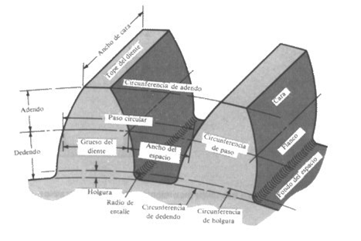
Mecanismos transmisores de movimiento
Engranes Rectos: son ruedas dentadas que se caracterizan por tener dientes paralelos a su eje de rotación y se emplean cuando se requiere la transmisión de movimiento rotatorio entre ejes paralelos

Slide 17
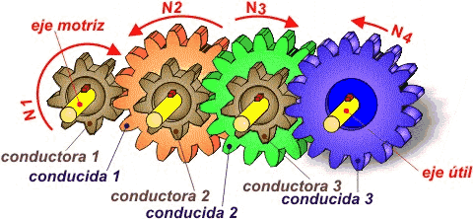
Mecanismos transmisores de movimiento
Tren de engranes: Es un acoplamiento de engranes que permite la transmisión de movimiento y de potencia mecánica.

Slide 18
Levas
Mecanismos empleados en la mayoría de casos para transformar el movimiento giratorio del eslabón conductor en movimiento lineal del eslabón conducido según una ley dada.
Al diseñar un mecanismo de leva, es necesario determinar la ley del movimiento del eslabón conducido o seguidor, teniendo en cuenta el papel que debe cumplir una vez que se encuentre instalado.

Slide 19
Levas - Aplicaciones
Sistema de alimentación de gases en motores de combustión interna.
Prensas y válvulas controladas mecánicamente para llenar y sellar líquidos.
Mecanismos para controlar movimientos intermitentes conocidos como indexadores.
Válvulas de control de caudal empleadas en laboratorios de saneamiento de agua potable.
Se las encuentra en tornos automáticos.
Automatización de secuencias de interruptores de control en equipos eléctricos y muchas otras máquinas.

Slide 20
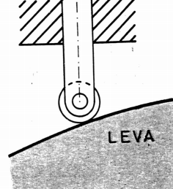
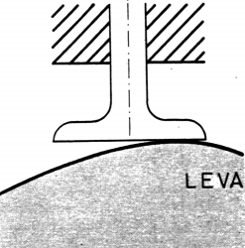
Levas – Clasificación
Según el tipo de seguidor:
Seguidor de rodillo
Seguidor de cara plana

Slide 21
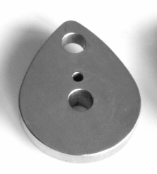
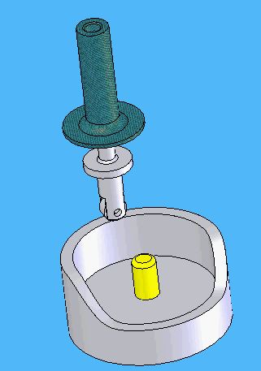
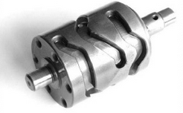
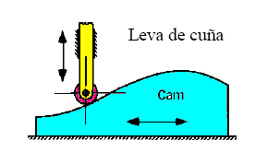
Levas – Clasificación
Según el tipo de leva:
Leva de placa
Leva de cara
Leva cilíndrica

Slide 22
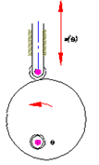
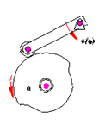
Levas – Clasificación
Según el tipo de movimiento:
Seguidor traslatorio
Seguidor oscilatorio

Slide 23
Diagramas de posición
Representación matemática de la función que relaciona el desplazamiento del seguidor con la posición angular de la leva.

Slide 24
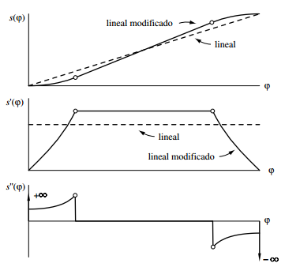
Movimiento con velocidad Uniforme

Slide 25
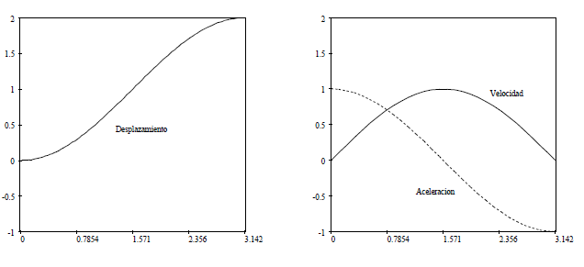
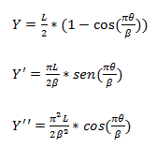
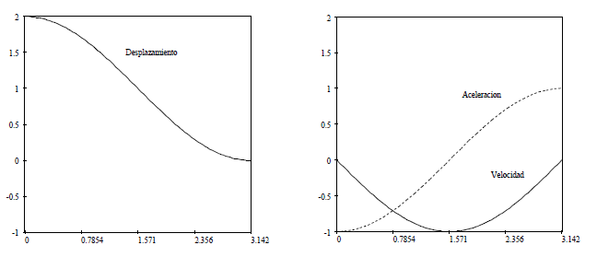
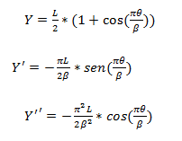
Movimiento Armónico

Slide 26
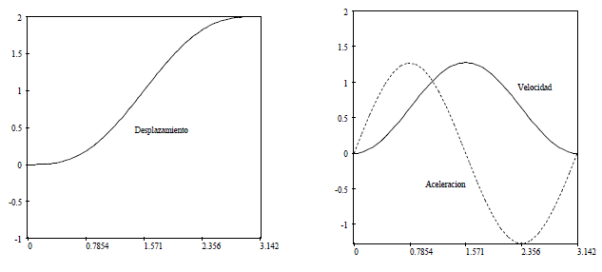
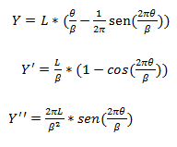
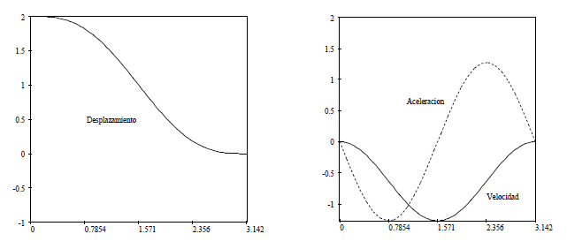
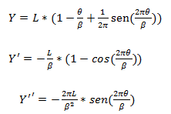
Movimiento Cicloidal

Slide 27
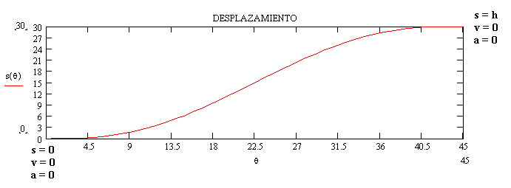
Movimiento Polinomial
Ofrece mayor versatilidad para adaptarse a cualquier requerimiento de posición, velocidad, aceleración, sin importar la velocidad del movimiento.

Slide 28
Automatización Mecatrónica
Sistema donde se transfieren tareas realizadas habitualmente por seres humanos a sistemas conformados por elementos mecánicos, electrónicos, computarizados.
OBJETIVOS:
Mejorar la productividad, reduciendo costes de producción y mejorando la calidad de la misma.
Mejorar las condiciones de trabajo del talento humano, evitando trabajos que demanden gran esfuerzo físico y mental de personas, y por lo tanto garantizando su seguridad.
Regular la producción de productos, minimizando pérdidas.

Slide 29
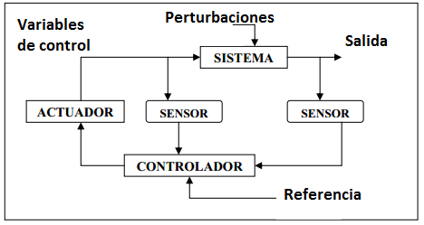
Sistemas de Control
Es una combinación de componentes que actúan juntos sobre una o más variables del sistema con el fin de obtener una variable controlada a la salida.

Slide 30
Instrumentación Mecatrónica
Un componente fundamental en los sistemas de control son los sensores, los cuales son catalogados como sistemas debido a que reciben una sola entrada y responden con una o varias salidas.
Un instrumento se caracteriza por recibir un estímulo a la entrada y responder al mismo con una o varias salidas.

Slide 31
Actuadores
Son los elementos finales del proceso, intervienen directa o indirectamente sobre la máquina.
Los tipos de Actuadores se pueden clasificar en :
Actuadores Neumáticos: Usan la fuerza neumática como fuente de movimiento.
Actuadores Hidráulicos: Utilizan la fuerza hidráulica como fuerza de movimiento.
Actuadores Eléctricos: Usan la fuerza motriz eléctrica, dentro de este grupo están los motores eléctricos y los solenoides.

Slide 32
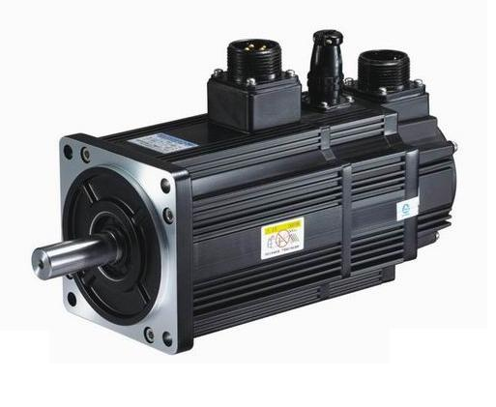
Servomotor
Es un motor que puede poner a su eje en una determinada posición por medio del envío de una señal eléctrica, dentro del rango de operación que se especifique en el motor.
Utiliza la modulación por ancho de pulso (PWM) para el control de los servos, el sistema consiste en generar una onda cuadrada con el objetivo de modificar la posición del servomotor según se desee.

Slide 33
Servomotor DYNAMIXEL
Son servomotores de alto desempeño controlados mediante un protocolo de comunicación
Poseen una retroalimentación muy robusta la cual les permite leer la posición de su eje al igual que su velocidad, temperatura, suministro de voltaje, torque aplicado.

Slide 34
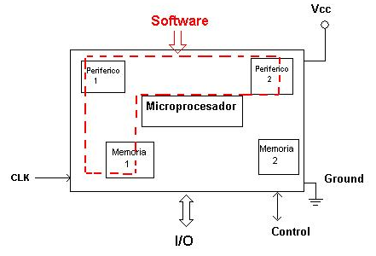
Microcontrolador
Un microcontrolador es un circuito integrado que incluye en su interior una Unidad de Procesamiento Central (CPU), Memoria y las Unidades de entrada y salida.

Slide 35
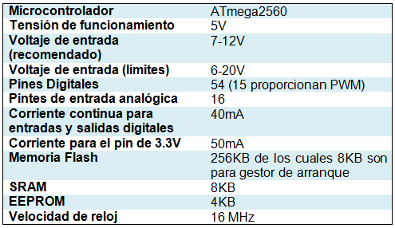
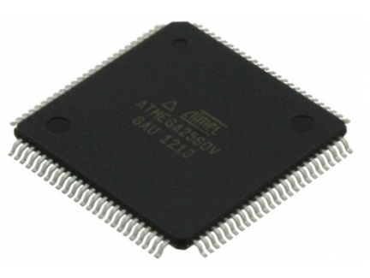
ATMEGA 2560

Slide 36
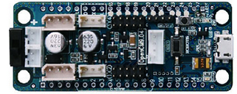
Controlador OPEN CM9.04b
Es un controlador de hardware y software libre.
Incluye conectores de 3 pines dedicados exclusivamente al control de Servomotores DYNAMIXEL con comunicación TTL.
Este controlador se puede programar mediante el software ROBOTIS OpenCM, con un entorno de programación muy similar a ARDUINO IDE.
Dispone de canales de conversión análogo digital, salidas digitales, entre otras.

Slide 37
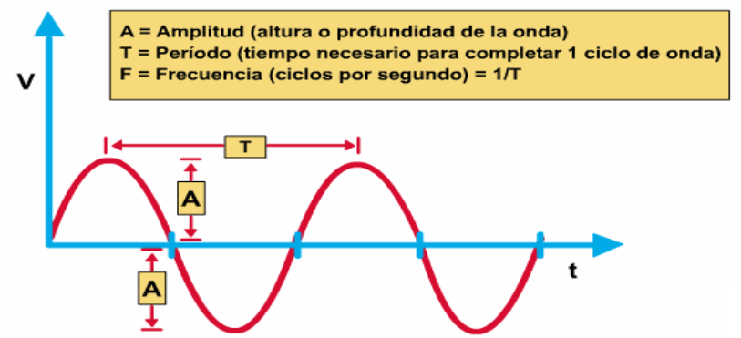
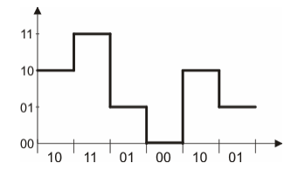
Señales
Una señal eléctrica es una alteración generada por algún fenómeno electromagnético y que sirve para transmitir información.
Señal Analógica Señal Digital

Slide 38
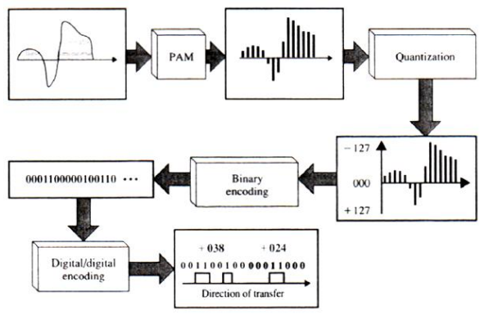
Conversión ADC

Slide 39
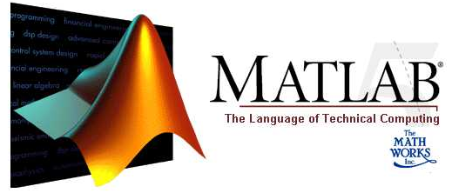
Software de adquisición de datos y control
Manipulación de matrices.
Representación de datos y funciones en forma de gráficas bidimensionales y tridimensionales.
Implementación de algoritmos.
Creación de Interfaces de Usuario (GUI) a través del editor GUIDE.
Simulink, que es una plataforma de simulación multi-dominio.
Comunicación con otros programa y otros dispositivos hardware, como por ejemplo placas Arduino.

Slide 40
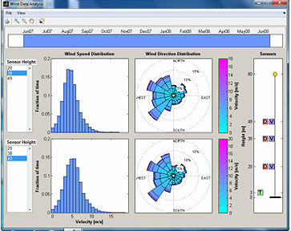
GUI – Interfaces gráficas de usuario
Esta herramienta contiene típicamente menús, botones, barras de herramientas, y permite una interacción con todas las aplicaciones de MATLAB.

Slide 41
Diseño Mecatrónico

Slide 42
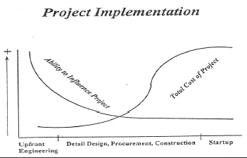

Slide 43
Diseño Mecánico Mecanismo transmisión Piñón - Cremallera
Condiciones de diseño:
Longitud máxima de carrera física = 20 cm
Velocidad máxima de la cremallera = 0.8 m/s
Carga permitida = 5 kg
Con esas condiciones se determina que se debe construir un sistema con las características:
dp=70 mm
T=1.72 Nm
w=218 rpm.
El motor MX64T tiene un torque máximo de 7.3 Nm y una velocidad máxima de 78 rpm, por lo que se requiere un tren de engranes para incrementar hasta la velocidad deseada.

Slide 44
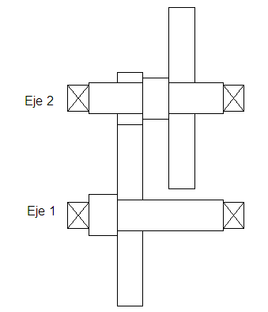
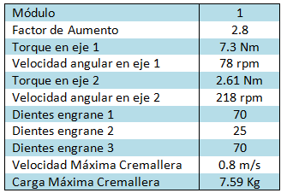
Diseño Mecánico Tren de Engranes

Slide 45
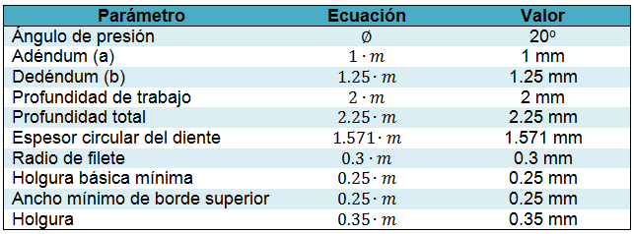
Diseño Mecánico Características de los Dientes de Engranes

Slide 46
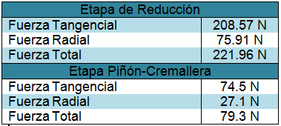
Diseño Mecánico Características de los Engranes

Slide 47
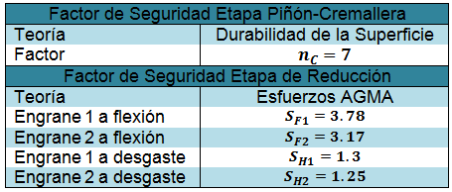
Diseño Mecánico Factores de Seguridad en los Engranes

Slide 48
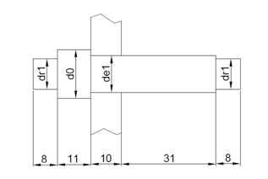
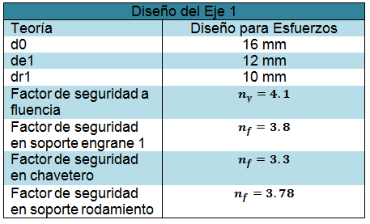
Diseño Mecánico Diseño del Eje 1

Slide 49
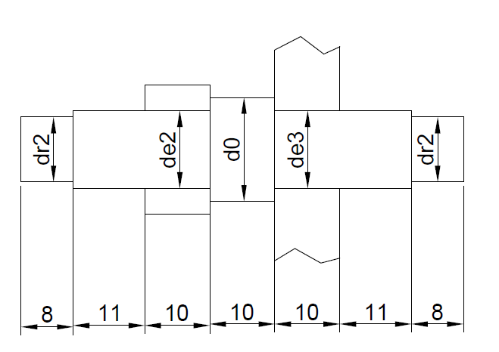
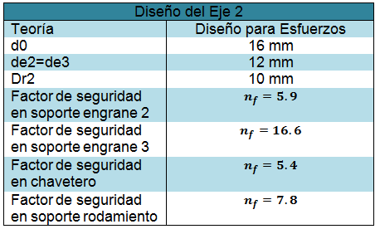
Diseño Mecánico Diseño del Eje 2

Slide 50
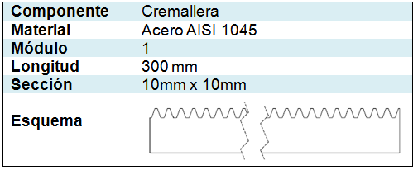
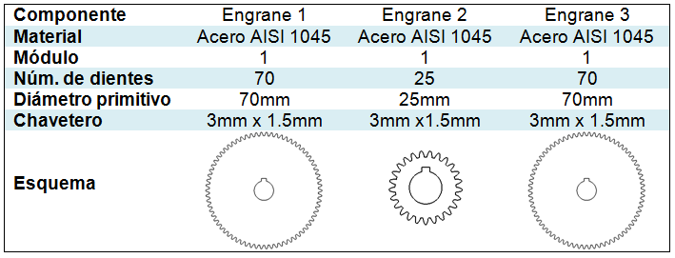
Diseño Mecánico Selección de Componentes: Cremallera y Engranes

Slide 51
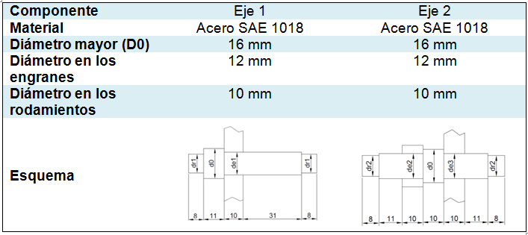
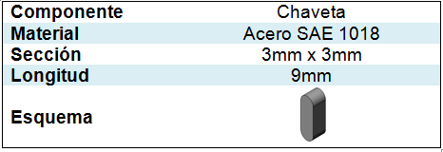
Diseño Mecánico Selección de Componentes: Ejes y Chavetas

Slide 52
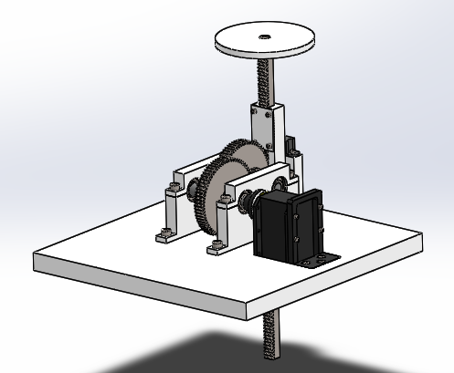
Diseño Mecánico Esquema de Mecanismo Ensamblado

Slide 53
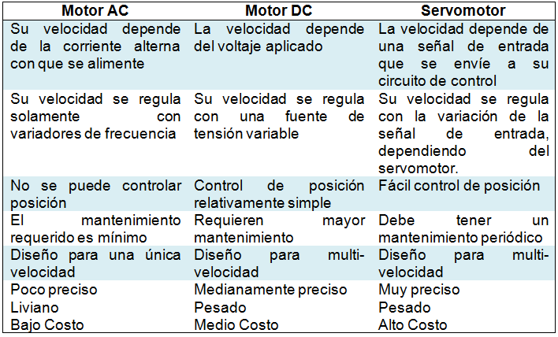
Diseño Eléctrico-Electrónico Selección del Servomotor: Comparación de Motores

Slide 54
Diseño Eléctrico-Electrónico Selección del Servomotor: Motor Dynamixel MX-64T

Slide 55
Transmisión de datos

Slide 56
Comparación entre modos de transmisión

Slide 57
Transmisión mediante PWM y ADC
Una salida modulada por ancho de pulso genera un voltaje eficaz que se puede utilizar en circuito analógicos, sin embargo, un conversor análogo – digital no reconoce dicho voltaje eficaz como un voltaje real sino como pulsos digitales.

Slide 58
Transmisión mediante PWM y ADC
El filtro pasa bajas seleccionado es de tipo RC (compuesto por una resistencia y un capacitor) con una frecuencia de corte de 490Hz (Frecuencia de PWM), con la salida de voltaje tomada en el capacitor.
Es importante controlar que la capacitancia no sea muy grande para que la variación del voltaje de salida pueda ajustarse a los requerimientos de respuesta del mecanismo.
El comportamiento de la salida del filtro depende de la relación que exista entre una constante de tiempo, $τ$, resultante del producto entre la resistencia y la capacitancia del filtro, y el período de la señal de entrada T.

Slide 59
Transmisión mediante PWM y ADC
El período de la señal de entrada al filtro debe ser mucho menor al producto entre la resistencia y la capacitancia del mismo.

Slide 60
Transmisión mediante PWM y ADC
Considerando una resistencia equivalente para el filtro de 124kΩ, y un capacitor de 2.2uF, la constante de tiempo sería 0.2728, mientras que el período de la señal PWM a 490Hz sería 0.002. T es mucho menor a $τ$.

Slide 61
Fuente de Voltaje
Para obtener 12 Voltios a la salida, se utiliza el regulador LM723, que es un circuito integrado que permite regular el voltaje y evitar que exista caía de voltaje.
Este regulador solamente puede entregar 150mA de corriente, por lo tanto se debe utilizar una configuración de bypass con un transistor BD135 y un transistor 2N3055.

Slide 62
Fuente de Voltaje

Slide 63
Fuente de Voltaje
Para calcular el ancho de las pistas de la placa de circuito impreso de la fuente se usa la norma IPC-2221. Esta menciona que el FR4 (sustrato común en los PCBs) alcanza una temperatura máxima de 130⁰C (100⁰C por seguridad), por lo que a una temperatura máxima de trabajo de 30⁰C, el incremento de temperatura sería de 70⁰C.

Slide 64
Fuente de Voltaje

Slide 65
Fuente de Voltaje

Slide 66
Instrumentos de Medición Posición del Actuador
El sensor ultrasónico no sería la opción más apropiada debido a que se requerirían líneas de código que permitan monitorear los pines de disparo y de recepción del sensor.
Un sensor óptico generalmente tiene salidas analógicas de corriente o voltaje, por lo que resultan sencillas de registrar, gracias a los conversores analógicos digitales que disponen los micro controladores AVR.

Slide 67
Instrumentos de Medición Posición del Actuador: SHARP GP2Y0A41SK0F

Slide 68
Componentes Sistema de Control Tarjeta de adquisición: Arduino Mega 2560
Simplifica el trabajo con el microcontrolador.
Su bajo costo, esta placa es más accesible comparada con otras plataformas de microcontroladores y con otras tarjetas de adquisición de datos.
Su entorno de programación es sencillo y es flexible para los usuarios avanzados.
Tiene la característica de tener código abierto por lo que su distribución es de licencia libre y puede ser adaptado por diversos programadores.

Slide 69
Componentes Sistema de Control Control de Posición y Velocidad
Mediante programación se pueden dar valores de 0 a 4095 , es decir que se tiene una precisión de 0.088 grados.
Mediante programación se pueden dar valores de 0 a 1023, con una precisión de 0.114 rpm.

Slide 70
Modelamiento matemático del sensor
El sensor SHARP GP2Y0A41SK0F no tiene una salida lineal de voltaje con respecto a su entrada, por lo tanto se requiere una curva de calibración del mismo.
Para el modelamiento del sensor, se procede a aplicar una señal de entrada tipo rampa al sistema, y se registran los valores de voltaje entregados por el sensor.

Slide 71
Modelamiento matemático del sensor

Slide 72
Modelamiento matemático del sensor

Slide 73
Diseño del Control y HMI Pantalla Principal
Para las interfaces humano – máquina (HMI), se utilizó el entorno de programación gráfica GUI de MATLAB.

Slide 74
Diseño del Control y HMI Pantalla Principal
El botón con la etiqueta INICIALIZAR DRIVERS permite que todas las variables y controladores ARDUINO y OPEN CM 9.04b inicien la conexión con MATLAB y entre sí de forma adecuada.
El botón con la etiqueta AGREGAR INTERVALO, al ser presionado abrirá una nueva ventana en donde se ingresarán todos los parámetros necesarios para el presente intervalo.

Slide 75
Diseño del Control y HMI Pantalla Principal
En caso de que el usuario haya cometido un error en algún intervalo o que no se encuentre conforme con el desempeño de velocidad y aceleración de algún intervalo se tienen las opciones de BORRAR ÚLTIMO INTERVALO
Se tiene el botón con la etiqueta ELIMINAR MOVIMIENTO, el cual borrará todo el movimiento y se podrá ingresar otro.
Una vez que se ha comprobado que el movimiento ingresado es correcto, entonces se presiona el botón INICIAR, el cual permitirá que el mecanismo comience a realizar el movimiento deseado

Slide 76
Diseño del Control y HMI Pantalla Principal
Si el usuario tiene alguna duda sobre el modo de ejecución del programa, puede presionar el botón con la etiqueta “?”

Slide 77
Diseño del Control y HMI Adquisición de Señales y Control de Posición
El módulo tendrá como retroalimentación una señal de voltaje variante en el tiempo, que resulta de la salida de un sensor de proximidad SHARP GP2Y0A41SK0F.
Debido a las avanzadas características del motor DYNAMIXEL MX-64T, el control se lo realiza internamente en el mismo vía software, aprovechando los sensores y el sistema PID incorporados en el mismo.
En MATLAB se realizó una programación de control de posición en base a las ecuaciones cinemáticas de las levas, de posición y de velocidad.

Slide 78
Diseño del Control y HMI Visualización de Resultados
La interfaz cuenta con una pantalla la cual se despliega una vez que el usuario ha presionado el botón INICIAR de la pantalla principal de control.

Slide 79
Implementación

Slide 80
Implementación del Módulo
Una vez que los elementos mecánicos han sido dimensionados y manufacturados, se procedió a realizar el ensamble del mecanismo detallado en el presente documento.
Ensamblaje de los ejes con los engranes, rodamientos y chavetas.

Slide 81
Implementación del Módulo
Acoplamiento del eje con el motor
Ensamblaje del segundo eje.

Slide 82
Implementación del Módulo
Ensamblaje completo

Slide 83
Implementación de componentes electrónicos
Conocida el área disponible dentro de la placa de duralón de 250x250mm, se procedieron a manufacturar los circuitos impresos del filtro de señales y de la fuente de voltaje.

Slide 84
Implementación de componentes electrónicos
Posteriormente se procedió a diseñar una caja de acrílico conformada de cuatro partes, una fija, un piso intermedio en donde se ubicarán la placa ARDUINO, el controlador OPENCM 9.04b, y el filtro de señales, una tapa frontal, la cual irá empernada a la placa base de duralón del módulo, y una tapa.

Slide 85
Implementación de componentes electrónicos
Sujeción de la parte fija de la caja

Slide 86
Implementación de componentes electrónicos
Fijación de elementos eléctricos y electrónicos en los pisos inferior e intermedio.

Slide 87
Implementación de componentes electrónicos
Ensamble completo

Slide 88
Programación del Sistema de Control
Consideraciones:
La resolución que tienen los conversores análogo – digital del controlador OPENCM 9.04b es de 12 bits.
La placa OPENCM admite voltaje máximo de 3.3V, por lo que el rango de variación de voltaje eficaz de las salidas PWM utilizadas en la placa ARDUINO las cuales son de 8 bits, deberá limitarse de 0 a 168.
Los rangos de posición y velocidad en los que debe trabajar el motor DYNAMIXEL MX-64T de tal forma que la cremallera no supere los 150mm de desplazamiento lineal máximo ni los 800mm/s de velocidad lineal máxima
Se puede lograr una precisión de posición de 0.088 grados y en velocidad 0.114rpm, por lo que se obtendrán niveles de 0 a 997 para posición y de 0 a 682 en velocidad.

Slide 89
Programación del Sistema de Control Algoritmo
Cuando el usuario ingresa los datos de un intervalo de movimiento, automáticamente inicializa las variables internas del programa.
De acuerdo a las ecuaciones cinemáticas de las levas, el movimiento requerido se almacena en un vector y paralelamente se almacena un vector de tiempos.
Cuando el usuario presione el botón INICIAR, mediante el uso del RTC de MATLAB, se procede a leer los vectores previamente almacenados, sincronizándolos con el tiempo transcurrido en un momento dado.

Slide 90
Programación del Sistema de Control Algoritmo
De esta forma los datos necesarios para que el sistema se comporte como el usuario esperaba son enviados hacia la placa ARDUINO, pero primero es necesario realizar un mapeo de dichos datos .
Una vez que las señales de salida PWM de ARDUINO pasan por el filtro de señales y llegan a las entradas analógicas del controlador OPENCM 9.04b, son mapeadas dependiendo de la resolución de las entradas analógicas del conversor.

Slide 91
Programación del Sistema de Control Algoritmo
Para que el mecanismo ejecute el movimiento requerido por el usuario, internamente en el programa del controlador OPENCM 9.04b se realiza un mapeo final de tal forma que se envíen los valores exactos de posición y velocidad requeridos al motor en un instante dado.

Slide 92
Pruebas y Resultados

Slide 93
Pruebas y Resultados Componentes Mecánicos

Slide 94
Pruebas y Resultados Componentes Mecánicos

Slide 95
Pruebas y Resultados Componentes Mecánicos
Se analizó la facilidad con la que la cremallera se desplazaba por su guía vertical. De esta forma se tenía certeza de que la cremallera no se encontraba doblada por la naturaleza propia de los procesos de manufactura.
Se verificó que la pintura anticorrosiva con la que fueron pintados los ejes y engranes no dificultara la transmisión de potencia del mecanismo.
Se procedió a sincronizar los movimientos del mecanismo con la programación del controlador, de tal forma que las distancias recorridas concuerden con lo esperado y con la relación de transmisión del tren de engranes.
Se comprobó que los movimientos a velocidades relativamente altas de la cremallera no afectaran la estabilidad de la estructura del módulo.

Slide 96
Pruebas y Resultados Componentes Mecánicos

Slide 97
Pruebas y Resultados Componentes Eléctricos y Electrónicos
Compatibilidad de la placa ARDUINO con el software MATLAB, de tal forma que desde el entorno gráfico se puedan efectuar transmisiones seriales mediante las librerías ARDUINO existentes.
Funcionamiento del controlador OPENCM 9.04b, verificando todos sus pines digitales, analógicos, seriales.
Comprender el funcionamiento del Motor Dynamixel MX-64T, debido a que este se comunica serialmente con el controlador OPENCM 9.04b (configuración inicial a 57600bps).

Slide 98
Pruebas y Resultados Componentes Eléctricos y Electrónicos
Señales del Filtro: el amplificador operacional LM324N tiene un tiempo de retardo, muy pequeño, pero sumado con los condensadores y las redes RC del filtro, puede influir en el desempeño del mecanismo.

Slide 99
Pruebas y Resultados Componentes Eléctricos y Electrónicos
Para la verificación de los parámetros eléctricos que debía entregar la fuente de voltaje al sistema, se probó el desempeño del módulo en condiciones mecánicas máximas, es decir se aplicó un torque máximo, considerando carga sobre la cremallera, aceleración angular máximas, y se realizaron mediciones de voltaje y corriente entregadas por la fuente de voltaje DC.

Slide 100
Pruebas y Resultados Componentes Eléctricos y Electrónicos
Diferencia entre potencia eléctrica y mecánica
La potencia eléctrica que entrega la fuente de voltaje diseñada abastece perfectamente al sistema mecánico, el cual no aprovecha al 100% la potencia entregada debido a las pérdidas propias del mismo, como lo son la fricción, inercias, etc.

Slide 101
Pruebas y Resultados Sistema de Control
Primeramente se probó la conexión del controlador OPENCM 9.04b con el motor DYNAMIXEL MX-64T, mediante la interfaz de ROBOTIS (movimientos del Motor y comunicación).
Mediante un programa en MATLAB se enviaron valores de posición y velocidad arbitrarias al motor DYNAMIXEL, y se registraron las posiciones alcanzadas mediante el sensor SHARP.
Se evidenció la razón del modelamiento del sensor, debido a la no linealidad de la variación de los voltajes de salida del sensor.

Slide 102
Pruebas y Resultados Sistema de Control

Slide 103
Pruebas y Resultados Sistema de Control

Slide 104
Pruebas y Resultados HMI
Inicialmente se verificó que los complementos para ARDUINO del software MATLAB funcionen correctamente en el complemento de programación gráfica del mismo.
Debido a todas a las demoras que tiene el funcionamiento de la interfaz, a la extensa programación de la misma, y a que la velocidad de respuesta del mecanismo debe ser relativamente alta, se tenía que evitar el uso de pausas en el programa para generar relojes, por lo que se usó un RTC (Real Time Clock) .
Se verificó que cada uno de los botones funcione adecuadamente.
Cada vez que el usuario ingrese un intervalo mediante la ventana emergente para dicho propósito, este se pueda visualizar en los PLOTS ubicados en la pantalla principal.

Slide 105
Pruebas y Resultados HMI
Verificación del funcionamiento de las ayudas, y los mensajes de error que se puedan producir.
Posteriormente se probó que la ventana emergente con la información proveniente del sensor SHARP funcione adecuadamente, mostrando en tiempo real los movimientos que se encuentra ejecutando el mecanismo.
El botón con la etiqueta DETENER, que se encuentra en la ventana emergente descrita anteriormente, cumple la función de botón de seguridad en caso de accidentes.

Slide 106
Pruebas y Resultados Sistema Mecatrónico
Pruebas sobre el módulo de leva electrónica considerándolo como un sistema mecatrónico, el cual debe ser capaz de realizar los mismos movimientos que efectuaría el seguidor acoplado a una leva plana.
Especial atención en los movimientos de la cremallera.

Slide 107
Pruebas y Resultados Sistema Mecatrónico
Movimiento Uniforme – Reposo – Uniforme - Reposo

Slide 108
Pruebas y Resultados Sistema Mecatrónico

Slide 109
Pruebas y Resultados Sistema Mecatrónico
Movimiento Cicloidal – Reposo – Cicloidal - Reposo

Slide 110
Pruebas y Resultados Sistema Mecatrónico

Slide 111
Pruebas y Resultados Sistema Mecatrónico
Movimiento Armónico – Reposo – Cicloidal – Reposo – Polinomial - Reposo

Slide 112
Pruebas y Resultados Sistema Mecatrónico

Slide 113
Análisis Económico y Financiero

Slide 114
Análisis Económico y Financiero Costos de Materia Prima

Slide 115
Análisis Económico y Financiero Costos de Equipos

Slide 116
Análisis Económico y Financiero Costos de Materiales

Slide 117
Análisis Económico y Financiero Costos de Herramientas menores

Slide 118
Análisis Económico y Financiero Costos de Mano de Obra

Slide 119
Análisis Económico y Financiero Costos Total

Slide 120
Conclusiones y Recomendaciones

Slide 121
Conclusiones
Un sistema mecatrónico al ser una sinergia entre las áreas de la mecánica, la electrónica y la programación, debe ser concebido desde su diseño de tal forma que dicho sistema sea totalmente funcional bajo los requerimientos de comportamiento mecánico, eléctrico y electrónico, y con un nivel de dificultad no excesivamente alto, utilizando un entorno de programación sencillo y lo más económico posible para una aplicación dada.
Una leva electrónica puede realizar movimientos combinados, más complicados y con intervalos de tiempo más largos, lo que difícilmente se puede conseguir con una leva mecánica además de que su manufactura tiene costos elevados.

Slide 122
Conclusiones
En el módulo construido se obtuvo una resolución en cuanto tiene que ver a la posición de 0.89 mm en un rango de 150mm y en velocidad de 0.47 cm/s en un rango de hasta 80cm/s, esto se debió a que el conversor digital/análogo que proporciona el Arduino es de 0-255 en PWM que corresponde de 0 a 5V, y además el controlador OPENCM 9.04-b solo admite hasta 3.3V por lo que el PWM del Arduino queda limitado a un rango de 0-168 en PWM.
Dado que el módulo elaborado es un prototipo para fines didácticos, para realizar trabajos en los que se requiera más fuerza y potencia, es decir a nivel industrial, se necesita una mayor inversión con motores de mayor potencia, sensores industriales con más resolución y un control industrial realizado con PLC para que pueda adaptarse a otros sistemas que funcionen simultáneamente con la leva electrónica.

Slide 123
Conclusiones
El encoder magnético incorporado en el motor DYNAMIXEL MX-64T permite que el control de posición y velocidad sea extremadamente preciso, logrando cambios de posición de hasta 0.088⁰ y de velocidad de hasta 0.114rpm, esto junto a un correcto diseño de los componentes mecánicos, electrónicos y correcta programación, permiten que el mecanismo se comporte exactamente como lo haría una leva común.
En lo que respecta a la instrumentación utilizada, esta no requiere una precisión muy elevada ya que al tratarse de un módulo didáctico, lo importante es saber si el desempeño de la cremallera tiene relación con el esperado por el usuario. Por esta razón se optó por el sensor SHARP GP2Y0A41SK0F el cual tiene una precisión bastante aceptable para un sensor no industrial. Sin embargo si se necesitara que los resultados mostrados en la interfaz fuesen de una calidad excelente, se debería optar por sensores industriales, cuyo costo es relativamente alto.

Slide 124
Conclusiones
El filtro fue diseñado de tal forma que permita tener una alta velocidad de respuesta y una gran estabilidad en su salida, evitando afectar el desempeño del módulo, sin embargo no es la mejor opción de transmisión de datos, ya que las señales al pasar por circuitos analógicos y ser mapeadas varias veces, pueden hacer que se pierda precisión en los movimientos realizados por el mecanismo.
Al momento de diseñar un circuito impreso, generalmente importa mucho la reducción de tamaño del mismo para disminuir su costo, sin embargo cuando se diseñó el circuito impreso correspondiente a la fuente de voltaje DC, se tomaron otras consideraciones como la temperatura que podían alcanzar ciertos componentes en el circuito, especialmente el elemento 2N3055, que libera una gran cantidad de calor, por lo que requiere un disipador grande y una cierta distancia a elementos susceptibles a sufrir daños debido a cambios térmicos en los mismos.

Slide 125
Recomendaciones
Si bien es cierto el módulo de leva electrónica debe ser lo suficientemente robusto para soportar errores de manipulación al ser ubicado en un laboratorio, no se debe pasar por alto que quienes manejarán el sistema de serán estudiantes o profesores con nociones claras sobre sistemas mecánicos y/o mecatrónicos, por lo tanto el sistema es susceptible a daños por una mala manipulación de sus elementos mecánicos y electrónicos. Por esta razón la lectura y comprensión del manual de usuario del sistema es esencial para precautelar su integridad.
Es importante estar actualizado en conocimientos de diseño electrónico y mecatrónico al momento de elaborar un sistema mecatrónico, debido a que en la actualidad, gracias a los avances tecnológicos alrededor del mundo, se puede simplificar mucho un trabajo, siempre y cuando se tenga las conocimientos necesarios para poder manejar tecnologías de software y hardware avanzadas. El caso de los controladores ARDUINO es un claro ejemplo de esto.

Slide 126
Recomendaciones
Si es que el módulo fuera trasladado a un nivel industrial se debería pensar en un modo de transmisión WIRELESS o mediante comunicación ZIGBEE, ya que estos garantizarían que no exista ninguna pérdida de datos. Debido a los altos costos de estos modos de transmisión, y a que el módulo de leva electrónica elaborado consiste en un producto de fines estudiantiles, se optó por diseñar el filtro de señales mencionado anteriormente.
En MATLAB existen varias librerías y funciones de simulación y control en tiempo real, como por ejemplo el toolbox RTW (Real Time Workshop), el cual trabaja con modelos en SIMULINK, manejando una precisión muy alta del tiempo transcurrido del sistema. Otro ejemplo es el RTWT (Real Time Workshop Target), el cual permite procesar un modelo de SIMULINK en tiempo real conectado a dispositivos físicos, mediante un motor en tiempo real que trabaja con el KERNEL de Windows. Para futuras mejoras en el sistema de leva electrónica se podría pensar en el uso de modelamientos mediante SIMULINK, ya que es compatible con ARDUINO, y el uso no solamente del RTC de MATLAB sino también de las librerías RTW y RTWT.

